Slide 1
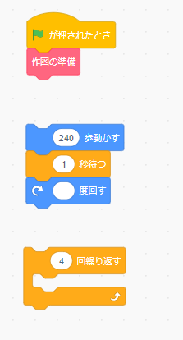
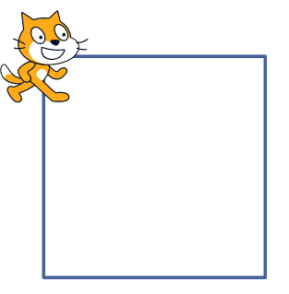
Scratch授業編
活動時間_約３０分
「Scratcｈ」で正多角形を描こう （簡易版／EASY MODE）
5年算数「正多角形の作図」
Notes:
ここでは，ビジュアルプログラミング「Scratch3.0」をつかったA分類５年算数「正多角形の作図」について，授業の進め方の一例を紹介します。

Slide 2
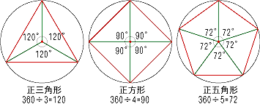
これまでは，定規や分度器，コンパスを使って正多角形をかいてきましたが，ここでは，「Scratch」というソフトウェア使って，コンピュータで正多角形をかくプログラムを考えてみましょう。 コンピュータに「…のようにしてほしい」と仕事のやり方をかいたものをプログラムといいます。
Notes:
これまでは，円の中心の周りの角や円の周りを等分するかき方で，定規や分度器，そしてコンパスを使って正六角形をかきましたが， これをコンピュータを使って，いろいろな正多角形を自動的にかくことはできないでしょうか？ ここでは，「Scratch」というソフトウェアを使って，コンピュータで正多角形をかくプログラムを考えてみましょう。プログラムとは，コンピュータに「…のようにしてほしい」と仕事のやり方をかいたものをいいます。

Slide 3
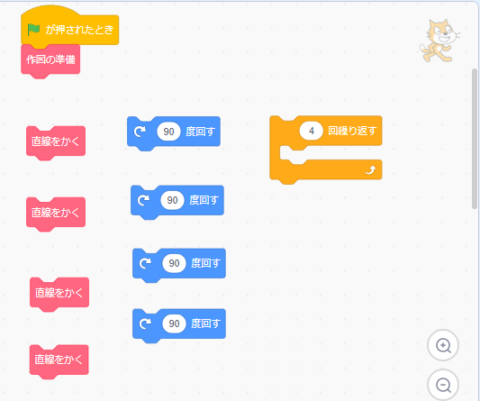
「正多角形の作図」スタートセット
https://scratch.mit.edu/projects/319737388/
Notes:
本教材では，初めての児童や先生方でも分かりやすくプログラミングできるように，簡易版「『正多角形の作図』スタートセット」（https://scratch.mit.edu/projects/319737388/）を使います。（オフライン版は，かごプロパック内に「正多角形の作図.sb3」というファイルで同梱）このスタートセットでは，「作図の初期処理（ペンを消す，ペンを下す，開始位置を決める…等）」を，「作図の準備」というブロックにまとめたり，「〇歩動かす」というブロックをつくり，どんな正多角形を作成する場合でも，画面内に収まるようにしています。このように，ブロックの種類を減らし，分かりやすくすることで，誰でもプログラミング体験できるようにしています。これに慣れたら，全てのブロックを使いながら，より一層試行錯誤しながら取り組むプログラミング体験を行ってください。

Slide 4
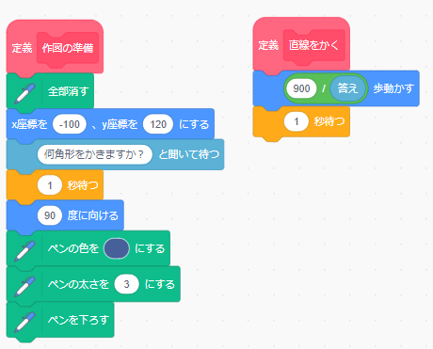
「正多角形の作図」スタートセット
参考：「スタートセット」で使用するブロック は以下のブロックをまとめたものです。
Notes:
参考：ここで使用している「作図の準備」及び「直線をかく」というブロックは，これらのブロックをまとめて定義した新規ブロックです。

Slide 5
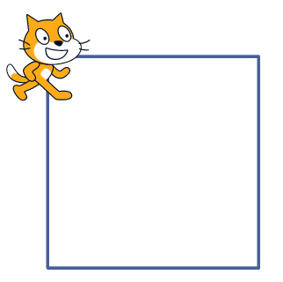
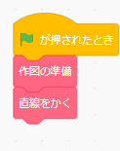
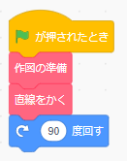
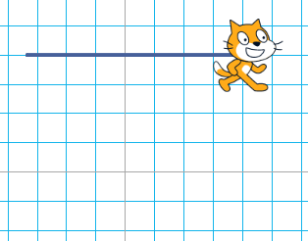
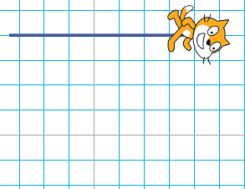
正方形をかいてみよう！
１辺がかけた！
このあとどうしたら， 正方形がかけるかな？
Notes:
まず，正方形をかいてみましょう。「🚩が押されたとき」と「作図の準備」のブロックの下に，「直線をかく」ブロックをつないで，緑の旗🚩をクリックしてみましょう。（クリック）「何角形をかきますか」と聞かれるので，ここでは，正方形をかくので「4」(半角で)と入力し，右のチェックマークをクリックしてみましょう。（クリック）すると，左から右に，１本の直線がかけたと思います。次に，どうしたらいいでしょうか？…そうですね，向きをかえなくてはいけません。何度向きをかえればいいでしょうか？…それでは，ここで「90」という数を「〇度回す」というブロックに入力して，「直線をかく」のブロックの下につないでみましょう。（クリック）では，このあと，どうしたら正方形がかけるかブロックをつないで確かめてみましょう！

Slide 6
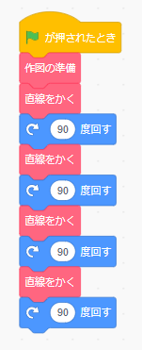
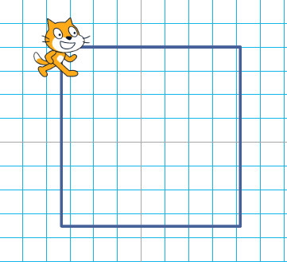
正方形をかいてみよう！
正方形がかけた！
Notes:
プログラムは完成しましたか？（クリック）「直線をかく」と「90度回す」のプログラムを交互に4回つなげると，このように（クリック），正方形がかけました！

Slide 7
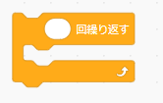
ずいぶんと長いプログラムになってます。 もっと簡単にできないかな？
例えば…
５＋５＋５＋５ の計算は， ５×□ にできるよね。
このブロック， 使えないかな？
Notes:
正方形をかくプログラムができましたが，少し長いプログラムですね。コンピュータで処理するには，なるべく簡単で短いプログラムがよいと言われます。どうしたら，短くすることができるでしょうか？よく見ると，同じことの繰り返しが多いようですね。（クリック）この「繰り返し」ブロックを使って短くすることはできないでしょうか？

Slide 8
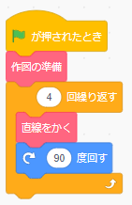
ずいぶんと長いプログラムになってます。 もっと簡単にできないかな？
Notes:
このように，「くりかえしブロック」を使うことで，プログラムがこんなに短くなりました。

Slide 9
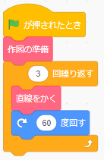
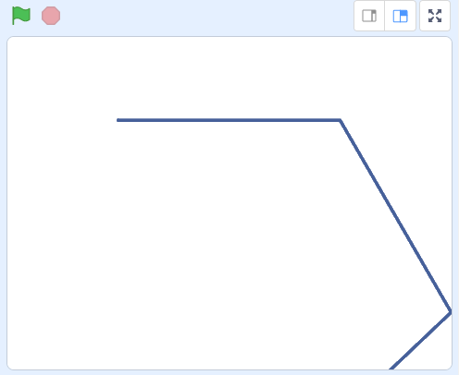
正三角形をかいてみよう！
正三角形の１つの角は，６０度だから…
あれ？おかしいな？
Notes:
今度は，正三角形をかいてみましょう。今度は，どのようなプログラムにしたらよいでしょうか？（しばらくの試行した後，クリック）正三角形の１つの角は，60°だと考えて，60°回すようにしても正三角形はかけないですね。どうしたらいいのでしょうか？

Slide 10
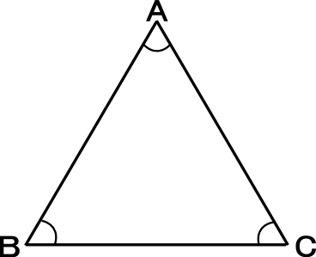
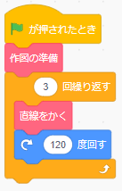
正三角形をかいてみよう！
正しく向きを変えるには，何度回ったらいい？
60°
Notes:
この図を見てみましょう。正三角形をかくためには，何度回ったらいいでしょうか？（考えてから，クリック）正三角形をかく場合は，このように，一つの角の大きさではなく，直線をかいた方向から，180°－60°（一つの角の大きさ）した角度の大きさ分，向きを変える（回す）必要があります。

Slide 11
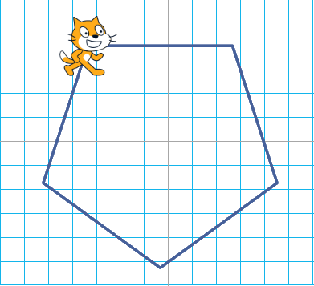
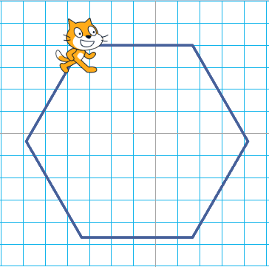
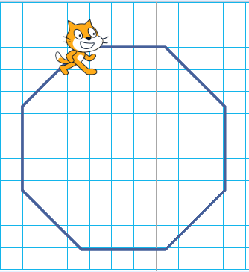
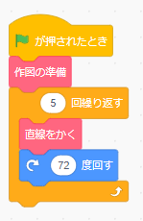
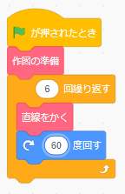
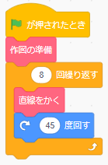
正五角形，正六角形，正八角形をかいてみよう！
Notes:
今度は，正方形や正三角形のかきかたを利用して，正多角形（正五角形，正六角形，正八角形）をかいてみましょう。それぞれ，何度ずつ，何度回せばただしくかけるでしょうか？
（それぞれ活動後に回答を表示，クリック×３）

Slide 12
正多角形のかきかたのプログラミング
 | 正三角形 | 正方形 | 正五角形 | 正六角形 | 正八角形
辺の数 | 3 | 4 | 5 | 6 | 8
１つの 角の 大きさ | 60° | 90° | 108° | 120° | 135°
回す 角度 | 120° | 90° | 72° | 60° | 45°
気付いたこと
● 回す角度＝１８０°－（１つの角の大きさ）● 辺の数 × 回す角度 ＝ ３６０°
Notes:
これまでのかきかたを振り返って，表にまとめましょう。（表内のセルをクリックすると，答えが表示されます。） これらの表を見て，何か気付いたことはありませんか？（子供たちから，気付いたことが発表されたら「気付いたこと」のバーをクリックする。）
※通常はここまでで授業を終了してもよいが，子供たちの実態に応じて次に進む。

Slide 13
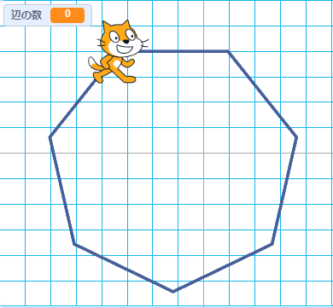
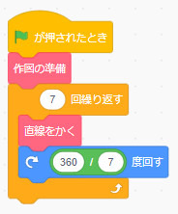
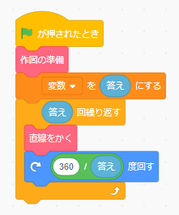
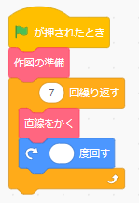
どんな正多角形でもかけるようにしたい！
● 辺の数 × 回す角度 ＝ ３６０°
だから… 回す角度＝３６０°÷辺の数
演算ブロックを使う
変数ブロックを使う
？
Notes:
今，気付いたきまりを使って，どんな正多角形でもかけるプログラムをつくってみましょう。例えば，正七角形は，一つの角が計算では割り切れないのでなかなかかくことができません。そこで，３６０°÷辺（角）の数＝回す角度であるというきまりを使って，図のような演算ブロックを使ってみましょう。この他，回す回数と辺の数は同じことから，これを「変数」ブロックにすると，最初に聞かれた数の正多角形を自動でかいてくれるプログラムができます。

Slide 14
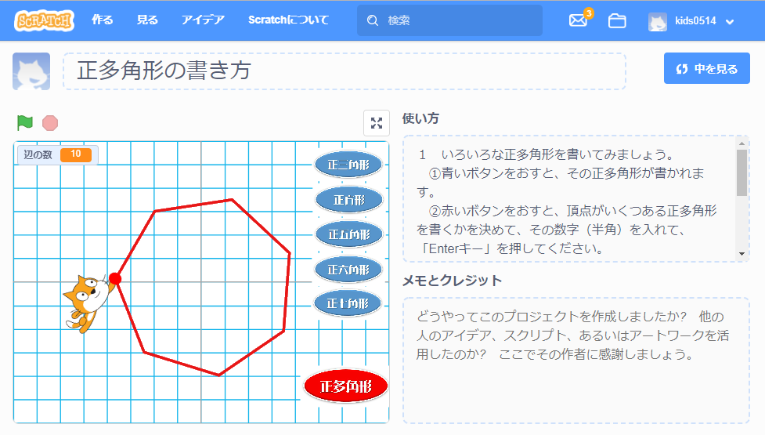
https://scratch.mit.edu/projects/168486703/
Notes:
参考：「定義」ブロックを使わずに作成した「正多角形のかきかた」は，以下のアドレスにあります。（「かごプロパック」にも収録しています。）

Slide 15
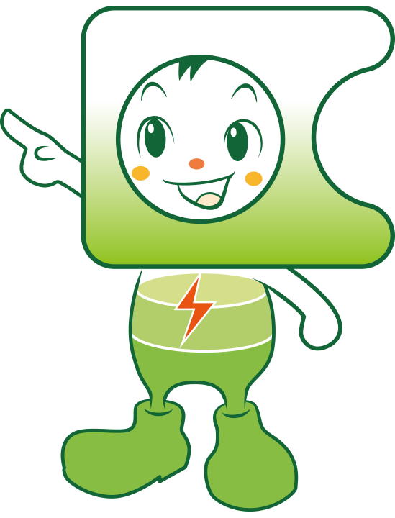
計算式は，短く分かりやすく。 プログラムも，短く分かりやすく。
Notes:
計算もプログラムも同じです。計算式は，短く分かりやすく，プログラムも，短く分かりやすくなるようにしましょう。

